Slide 1
DIPLOMSKI RAD br. 998 TEHNIKE VIŠESTRUKOG PRISTUPA MEDIJU PO DODIJELJENIM KANALIMA
Adrijan Jakšić

Slide 2
Uvod
Više korisnika istovremeno dijeli raspoloživi spektar kanala
Efikasno korištenje raspoloživog spektra uz što veći broj usluženih komunikacija
Razne tehnike višestrukog pristupa mediju
Analiza kašnjenja
Međusobna usporedba
Računalne mreže
LAN

Slide 3
Računalna mreža
Međusobno povezivanje računala i terminalnih uređaja te prijenos poruka i podataka
Po geografskom opsegu: LAN, MAN, WAN i duge mreže
Stope prijenosa podataka: 0.1-100 Mbit/s
Udaljenost: 0,1-25 km
Stopa pojavljivanje greške: 10⁻⁸ -10⁻¹¹ (niska)
Problemi: kontrola zagušenja, protokol i tehnike pristupa kanalu i mrežna arhitektura

Slide 4
Ključni pojmovi
Vrijeme odziva
Propusnost (engl. throughput) S
Iskorištenost kanala ili učinkovitost (engl. channel utilization or efficiency), tj. prometno opterećenje
Prosječno kašnjenje prijenosa (engl. average transfer delay) T
Poissonov proces dolazaka paketa
Notes:
Tekst u Notes dijelu potrebno je pisati fontom Times New Roman 12pt. Osnovna formatiranja teksta su već ubačena u ovaj predložak: u meniju Format - podmeni Line spacing postavljene su vrijednosti - Line spacing = jedna linija i Before paragraph = pola linije.
Stoga paragrafe nije potrebno odvajati praznim linijama. Formatiranje koje je provedeno na jednoj stranici ne prenosi se na ostale. Stoga je potrebno u svakom Notesu ponoviti postupak formatiranja: poravnavanje po obje margine, Line spacing i Before paragraph.
Notes dio služi samo za pisanje teksta (nema slika).
Ostale oblike formatiranja teksta (buletti i slično) autor može sam odabrati.

Slide 5
Tehnike višestrukog pristupa mediju
Fiksno zauzet medij
FDMA, TDMA i CDMA
Slučajno raspoređen medij
Čista ALOHA, S-ALOHA i rezervacijska ALOHA
Sudari (kolizije), retransmisija, niska propusnost -> CSMA/CD
Medij dodijeljen po potražnji
Središnji upravljač
Prozivanje (engl. Polling)
Centralno kružno prozivanje (engl. roll-call polling)
Decentralizirano kružno prozivanje (engl. hub polling)
Prolazak pristupnog okvira (engl. token passing)

Slide 6
Teorijska analiza tehnike pristupa mediju fiksno zauzetim kanalom
Broj korisničkih stanica N
Kapacitet kanala (brzina medija) R [bit/s]
Paketi duljine L [bit]
Stopa dolazaka paketa λ [paket/s]
Prosječno vrijeme prijenosa paketa [s]

Slide 7
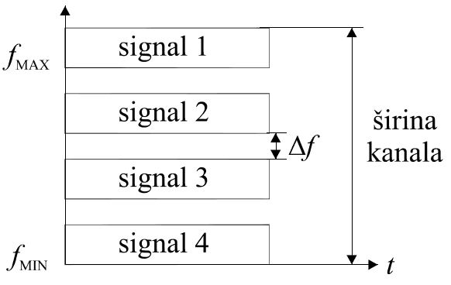
FDMA
Kapacitet kanala R/N
Zaštitni pojasevi, širina pojasa
Srednje kašnjenje
Propusnost/opterećenje
Normalizirano kašnjenje
Frekvencijska podjela kanala

Slide 8
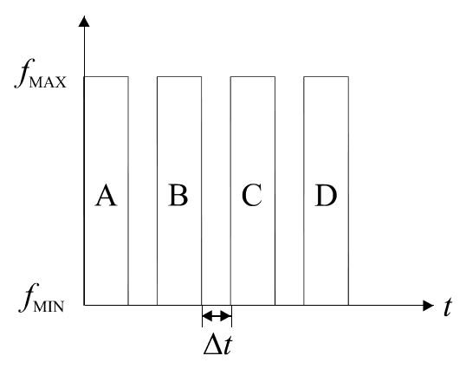
TDMA
Vremenski odsječci i okviri
Dužina odsječka
Čekanje u međuspremniku
Srednje kašnjenje
Normalizirano kašnjenje
Vremenska raspodjela kanala

Slide 9
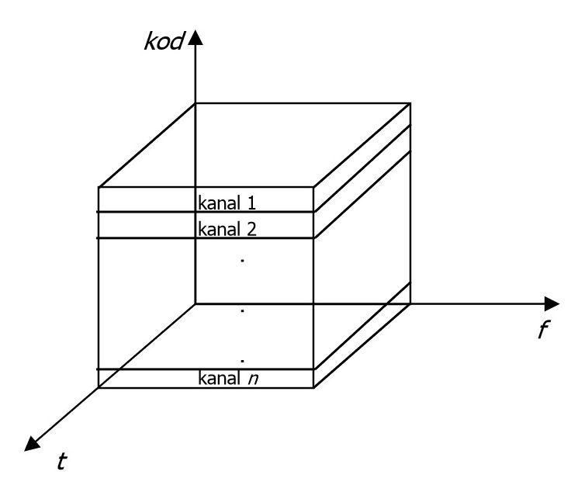
CDMA
velik i promjenjiv broj stanica
Praskav promet
Modulacija raspršenog spektra
Vanjsko odbijanje smetnji
Postupna degradacija performansi prilikom povećanja broja stanica
Prosječno efektivno vrijeme prijenosa paketa
Kodna raspodjela kanala

Slide 10
Usporedba tehnika pristupa mediju zauzetim kanalom
Srednje vrijeme kašnjenja prijenosa jednako kod tehnika FDMA i CDMA
Usporedba normaliziranog kašnjenja
Zaključuje se da za N 2

Slide 11
Zaključak
Razne tehnike pristupa mediju za različite prigode
FDMA pogodna za analogne komunikacijske sustave
TDMA pogodna za prijenos digitalnih podataka
CDMA pogodna za velik i promjenjiv broj stanica i praskav promet
Zahtjevi nisko kašnjenje i visoka propusnost
Optimalno na propusnosti od 85%

Slide 12

Hvala Vam na pažnji

